Slide 1

Всеукраїнська академія наук
Підготувала Бабін Вікторія
2013р.

Slide 2
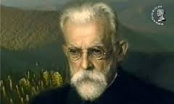
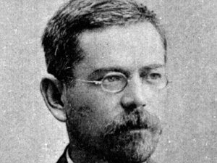
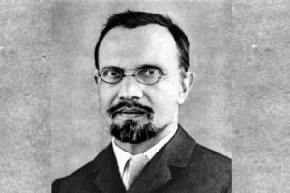
Володимир Вернадський
Дмитро Багалій
Агатангел Кримський
Українська академія наук - одна з провідних наукових установ світу за своїм інтелектуальним і матеріальним потенціалом. Закон про заснування УАН і наказ про призначення першого складу академіків були підписані гетьманом П. Скоропадським 14 листопада 1918р. Згідно зі статутом Академія мала 3 відділи: історико-філологічний, фізико-математичний і соціально-економічний. Засновниками стали визначні українські вчені Д. Багалій, А. Кримський, В. Вернадський та інші.
Нові члени УАН обиралися на загальних зборах шляхом таємного голосування. Установче спільне зібрання 27 листопада 1918 обрало президентом УАН Володимира Вернадського, віце-президентом — Дмитра Багалія, а секретарем — Агатангела Кримського. Гетьманський уряд виділив кошти для організації перших науково-дослідних кафедр, інститутів та ін. установ академії.

Slide 3
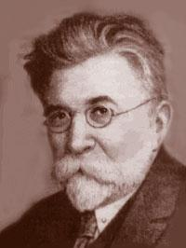
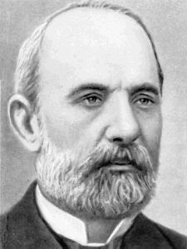
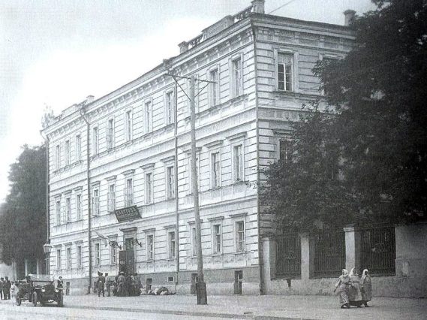
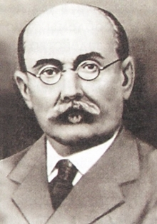
З приходом радянської влади УАН дістала у користування садибу пансіону графині Левашової у Києві (тепер резиденція президента НАН України). У червні 1921 РНК УСРР схвалила положення, згідно з яким Академія визнавалася найвищою науковою державною установою республіки. Академію було перейменовано на Всеукраїнську (таким чином декларувався намір об'єднати в рамках однієї організації наукову інтелігенцію всіх українських земель) і підпорядковано наркомату освіти. Відносини ВУАН з керівництвом були напруженими, оскільки вчені не бажали коритися диктату. Зв'язки із західноукраїнськими вченими швидко зійшли нанівець, тому що СРСР відгородився від оточуючого світу “залізною завісою”.
М. Василенко
Після від'їзду В. Вернадського з України президентом Академії у липні 1921 було обрано Миколу Василенка (наркомат освіти не затвердив його на посаду, і він був змушений подати у відставку). У березні 1922 президентом став Орест Левицький, а в травні 1922 - B. Лuпcькuй. Протягом 1919-1930 було обрано 103 академіки ВУАН.
О. Левицький
Пансіон графині Левашової
В. Липський

Slide 4
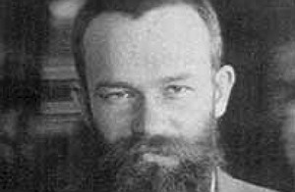
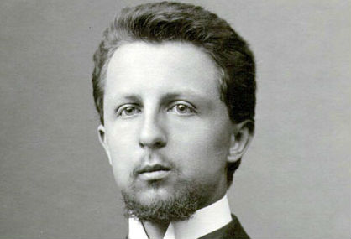
М. Грушевський
М. Птуха
У 1924-1925 Академія вперше провела вибори іноземних членів, але їх не затвердив нарком освіти. У 1920 роках у ВУАН існували три відділи − історико-філологічний, фізико-математичний і соціально-економічний. У першому з них плідно працювали Інститут української наукової мови, Етнографічна та Археографічна комісії. З 1921 організовано Археологічний інститут. Після приїзду в Україну в 1924 Михайла Грушевського істотно розширилися дослідження з вітчизняної історії. У фізико-математичному працювала найбільша кількість академічних кафедр −30. На світовому рівні проводилися дослідження на кафедрах прикладної математики (Г.Пфейффер), математичної фізики (М.Крилов), експериментальної зоології (І.Шмальгаузен) та ін. У соціально-економічному відділі особливо плідно працювала перша у світі науково-дослідна установа з проблем демографії − Демографічний інститут під керівництвом М.Птухи.

Slide 5
Майже до кін. 1920 років ВУАН зберігала певну автономність. Проте з 1929 через зміну процедури виборів і посилення репресій влада повністю взяла під контроль діяльність ВУАН. Вибори 1929 проводилися на розширеному засіданні нового Органу − Ради ВУАН, до складу якої входили представники наркомосвіти. Кількість вакансій було істотно розширено (до 34), щоб поряд з ученими, які мали об'єктивні підстави для обрання, проштовхнути партвисуванців. Процедура голосування по кандидатурах проходила відкрито. В умовах газетної і профспілкової істерії, яка піднялася навколо виборчої кампанії, до складу Академії були прийняті народні комісари О. Шліхтер, М. Скрипник, В. Затонський, голова Держплану СРСР Г. Кржижановський. За списком кандидатів, рекомендованих до обрання ЦК КП(6)У, пройшли в академіки комуністи-суспільники С. Семковський, В. Юринець, М. Яворський. На перевиборах президії були підтверджені повноваження обраного у травні 1928 на вимогу влади президента Д. Заболотного. У 1928 усунено від обов'язків незмінного секретаря ВУАН А. Кримського. Влітку 1929 заарештовані два члени Академії (С. Єфремов і М. Слабченко) і 24 співробітники ВУАН, яких було звинувачено у приналежності до неіснуючої контрреволюційної організації “Спілка визволення України” і згодом засуджено до тривалих термінів ув'язнення. У 1930-1931 “чистки” співробітників ВУАН продовжувались. Повного розгрому зазнали історичні установи, створені у ВУАН під керівництвом М. Грушевського, а його самого заарештовано і примушено жити у Москві.

Slide 6

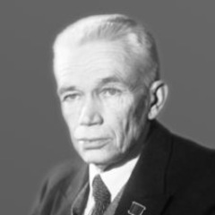
У липні 1930 президентом Академії став Олександр Богомолець. Новообраний президент здійснив докорінну структурну реорганізацію. Замість колишніх трьох відділів Академії було створено два нові − природничо-технічний і соціально-економічний. У 1931 ВУАН налічувала 164 науково-дослідні установи, в яких працювало лише 242 наукових співробітники, з них 79 академіків. Чимало кафедр мало 1-2 штатних працівників, практично не існувало лабораторно-експериментальної бази досліджень, бракувало коштів для експедиційних і натурних робіт. Після січневої сесії ВУАН у 1934 основною структурною одиницею став науково-дослідний інститут, що сприяло концентрації наукових сил.
О. Богомолець
У 1934 ВУАН було передано у безпосереднє підпорядкування РНК УСРР. Тоді ж із наркомосвіти передали у підпорядкування президії ВУАН інститути фізики, ботаніки, мікробіології та епідеміології, біохімії, геології, водного господарства, а також створено нові інститути: електрозварювання, гірничої механіки, хімічної технології, клінічної фізіології; раду з вивчення продуктивних сил УСРР, геофізичну обсерваторію. У 1935 ВУАН передано Дніпропетровський інститут фізичної хімії.

Slide 7
У лютому 1936 ВУАН перейменували в АН УСРР. До її складу увійшли інститути історії України, економіки, української літератури і українського фольклору. У 1920-30-х роках в АН УСРР розвивалися всесвітньовідомі наукові школи Д. Граве (алгебра), М. Крилова (математична фізика), Л. Писаржевського (хімія), О. Динника (механіка і теорія пружності), О. Богомольця (експериментальна патологія), Є. Патона (електрозварювання), М. Федорова (гірнича механіка), М. Холодного і О. Фоміна (ботаніка), І. Шмальгаузена (зоологія) та ін.
У 1938 до АН УРСР увійшов Харківський фізико-технічний інститут, який займав провідні позиції в розробці ряду напрямів ядерної фізики. Вперше в СРСР тут провели ядерну реакцію шляхом розщеплення ядра літію. В Інституті фізичної хімії 1934 одержано важку воду (О.Бродський). На поч. 1941 у складі АН УРСР існувало 26 інститутів. У них працювало 3092 співробітники, серед яких 60 академіків, 66 членів-кореспондентів, 164 доктори і 325 кандидатів наук. Інститути розміщувалися в Києві, Харкові, Дніпропетровську та Львові.

Slide 8
Список джерел:
http://histpol.pl.ua
https://uk.wikipedia.org

